Slide 1
Предсказание цен на недвижимость
в Москве
Цветов Алексей Эдуардович

Slide 2
О себе
Цветов Алексей
Высшее (Нижегородский Государственный Технический Университет НГТУ им. Р.Е. Алексеева, направление Информатика и Вычислительная техника, магистр 2019г.)
Опыт в Сбере (4 года, Центр защиты конфиденциальной информации, старший инженер, сбор и анализ информации по инцидентам с целью выработки и принятия решений и мер по обеспечению защиты информации и эффективному использованию средств автоматического контроля, обнаружения возможных каналов утечки сведений, представляющих персональную, государственную, служебную и коммерческую тайну.
г. Нижний Новгород
tsvetov.a.ed@sberbank.ru, 8-910-888-42-58

Slide 3
Описание проекта
Поскольку все большее число граждан и предприятия вовлекается в процессы на рынке недвижимого имущества, появляется необходимость определенно охарактеризовать свойства недвижимого имущества как особого вида товара. Одним из таких свойств является стоимость.
Рынок жилой недвижимости Российской федерации представляет собой сложную структуру, состоящую из миллионов квартир, характеризующихся множеством признаков. При этом любые изменения на рынке могут стать поводом для спекуляций и преднамеренного увеличения цен на недвижимость. Поэтому так важно понимать, где реальная стоимость квартиры, а где завышенная. В большинстве случаев самостоятельная оценка стоимости невозможна, привлекаются специалисты со стороны, что ведет к затратам денег и времени.

Slide 4
Описание проекта
С этой целью Сбербанк в 2017 г. открывает соревнование на площадке Kaggle для разработки алгоритмов, которые используют широкий спектр функций для прогнозирования цен на недвижимость.
Объектом исследования данной работы выступает рынок жилой недвижимости в г. Москва.
Предметом исследования является использование методов машинного обучения для прогнозирования стоимости объектов жилой недвижимости.
Цель данной работы - создание модели прогнозирования стоимости жилой недвижимости, созданной с применением методов машинного обучения.

Slide 5

Соревнование на площадке Kaggle
Данные:
https://www.kaggle.com/c/sberbank russian housing market/data
Объем данных:
Train – 30 471
Test – 7 662
Метрика:
RMSLE( Среднеквадратичная логарифмическая ошибка (Root Mean Squared Logarithmic Error))

Slide 6
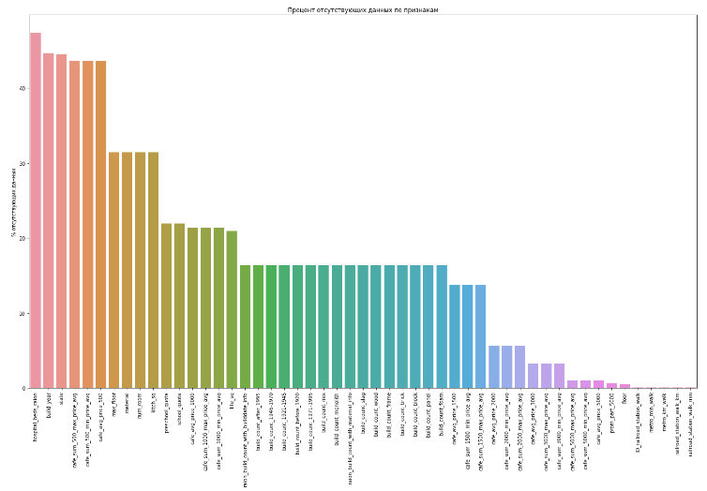
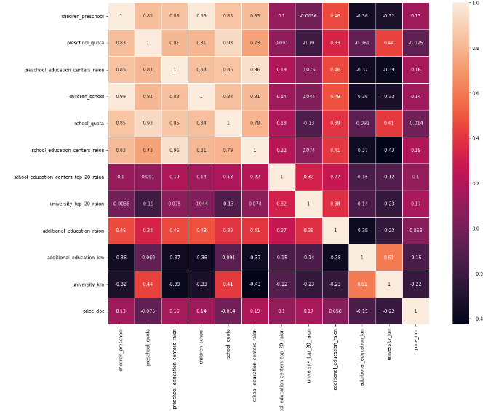
Бизнес-логика
Анализ данных:
- просмотр общей информации о выборке
пропуски в данных
зависимость целевой переменной от других признаков для квартиры
корреляция цены от признаков
Ссылка на репозиторий:
https://github.com/AlexTsvetov/School_DS_TsvetovAL/tree/main/Project

Slide 7

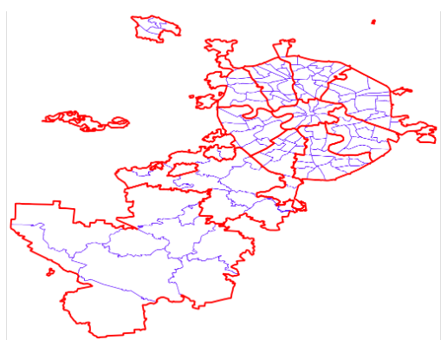
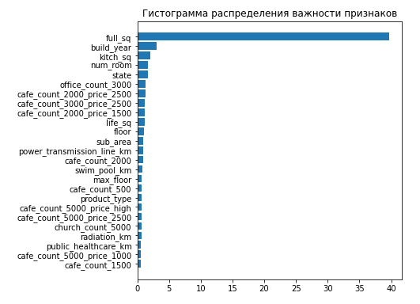
Бизнес-логика
2. Разделение и очистка данных
3. Подготовка и обучение модели
4. Создание веб приложения(Dash), которое при указании параметров предсказывает цену квартиры

Slide 8

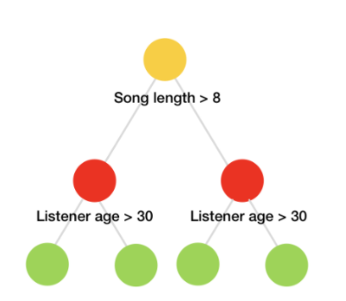
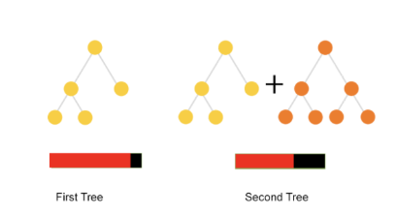
Модель данных
CatBoost – библиотека, которая была разработана Яндексом в 2017 году, представляет разновидность семейства алгоритмов Boosting и является усовершенствованной реализацией Gradient Boosting Decision Trees (GBDT). CatBoost имеет поддержку категориальных переменных и обеспечивает высокую точность.

Slide 9
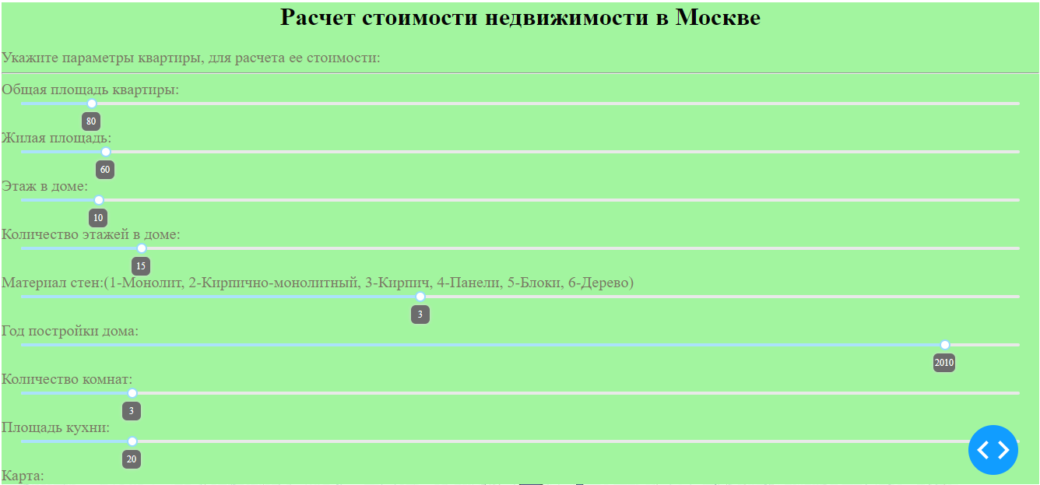
Веб приложение по предсказанию на Dash

Slide 10
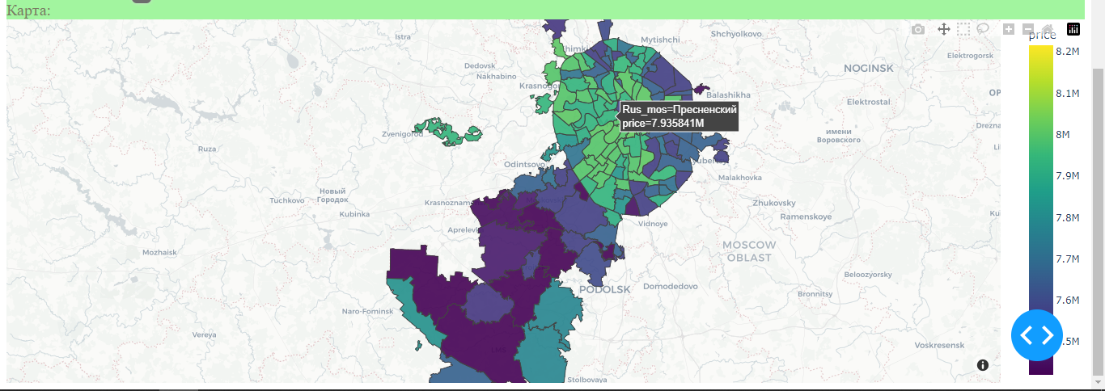
Веб приложение по предсказанию на Dash

Slide 11
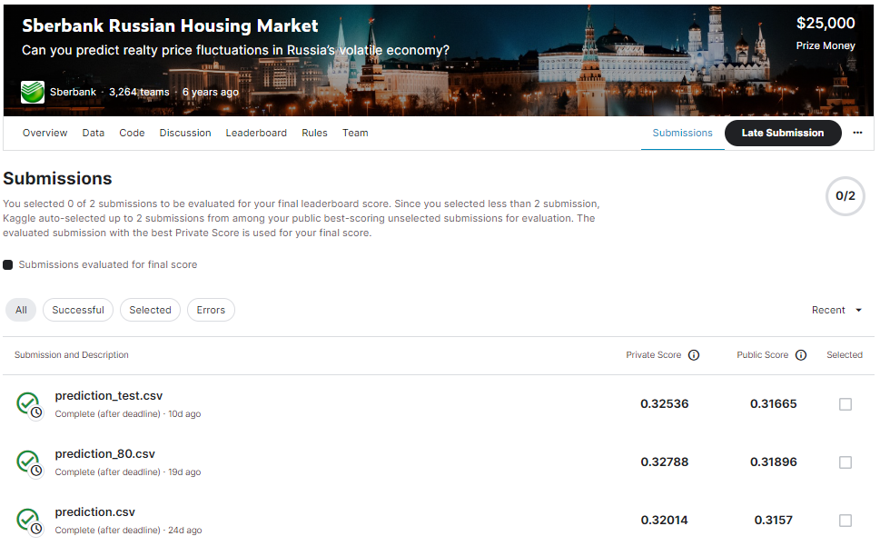
Оценка модели на Kaggle

Slide 12
Спасибо за внимание!

